Slide 1
ИЗГРАЖДАНЕ НА WEB ПРИЛОЖЕНИЕ ЗА ЕЛЕКТРОННО ГЛАСУВАНЕ ЧРЕЗ .NET Иван Шопов № 0163-имд

Slide 2
Цел на магистърската теза
Настоящата магистърска теза има за цел да бъде разработено Web приложение за гласуване, притежаващо лесно разбираем и функционален потребителски интерфейс с регистрационна и логин форми, чрез които потребителите на приложението могат да се идентифицират и да гласуват по зададена тема, като могат също така да следят резултатите на поставената тема в реално време.

Slide 3
Въз основа на поставената цел се оформиха следните основни задачи:
Избор на платформа
- Трябва да бъде масова, което ще направи приложението лесно за поддържане и надграждане
Потребителски интерфейс
- Трябва да бъде изчистен, опростен и в
същото време функционален
Избор на технология за запазване на приетата информация
- Информацията трябва да бъде преизползваема

Slide 4
Същност и технологии за изграждане на Web приложения
Web-приложенията представляват софтуерни системи, които са достъпни през Интернет или локална мрежа чрез стандартен Web-браузър. Например всички Web-базирани системи за електронна поща (като например yahoo.com, abv.bg и Gmail.com) представляват Web-приложения.

Slide 5
Същност и технологии за изграждане на Web приложения
За достъп до една Web-базирана система, е необходимо потребителят да разполага със стандартен Web-браузър (например вече остаряващият Internet Explorer заменен от Microsoft Edge, Mozilla Google Chrome и тн.) и връзка до машината, на която се намира тази система. Обикновено връзката се осъществява чрез Интернет, а за достъп до системата се използва адресът на нейния Web-сайт в рамките на глобалната информационна система WWW.

Slide 6
Същност и технологии за изграждане на Web приложения
Характерна черта за Web-приложенията е, че към тях едновременно осъществяват достъп много потребители. Всеки потребител се обслужва независимо от другите потребители, така сякаш е единствен.

Slide 7
Същност и технологии за изграждане на Web приложения
Друга характерна черта на Web-приложенията е, че работят с еднопосочна комуникация, по модела заявка-отговор (request-response). Браузърът на клиента дава заявка за някакъв ресурс и сървърът отговаря на тази заявка с изпращането на поискания ресурс или със съобщение за грешка. Този модел на комуникация лишава сървъра от възможността да изпраща асинхронно данни на клиента по свое желание. Това ограничение сериозно затруднява системите, които осъществяват визуализиране на информация в реално време.

Slide 8

Използвани технологии, платформи и методологии
Изградих проекта върху .NET версия 4.5.2 платформата на Майкрософт и по специално ASP.NET Web Forms, IIS, SQL Server Database (бази данни). Средата за разработка ще представлява разбира се най-новата версия на Visual Studio 2015, в случая ще използвам - Visual Studio 2015 Professional, което ще ни предостави богат асортимент от инструменти и възможности за разработка.

Slide 9

Използвани технологии, платформи и методологии
Защо Web Forms? Защото Web Forms ни предоставят класическата ASP.NET технология, компонентно-ориентирана рамка (framework) за разработка на динамични уеб приложения и всички останали необходими инструменти за разработването им.

Slide 10
Използвани технологии, платформи и методологии
ASP.NET Web Forms всъщност са:
- Базирани на ASP.NET технологията, в която кода, който работи
на сървъра динамично генерира това, което се визуализира на браузъра;
- Съвместими с всеки браузър;
- Съвместими с всеки програмен език поддържан от .NET CLR (common language runtime), като Visual Basic и C#;

Slide 11
Използвани технологии, платформи и методологии
- Изградени са на .NET фреймуърк, което дава всичката функционалност и преимущества на тази среда за разработка, като типизиране и наследяване;

Slide 12
Използвани технологии, платформи и методологии
ASP.NET Web Forms ни дават основно:
- Разделение на HTML-а и кода за потребителския интерфейс от главната логика на приложението;
- Богат набор от сървърни контроли за най-често използваните задачи;
- Поддръжка на клиентски скриптове, който се изпълняват в браузъра.

Slide 13
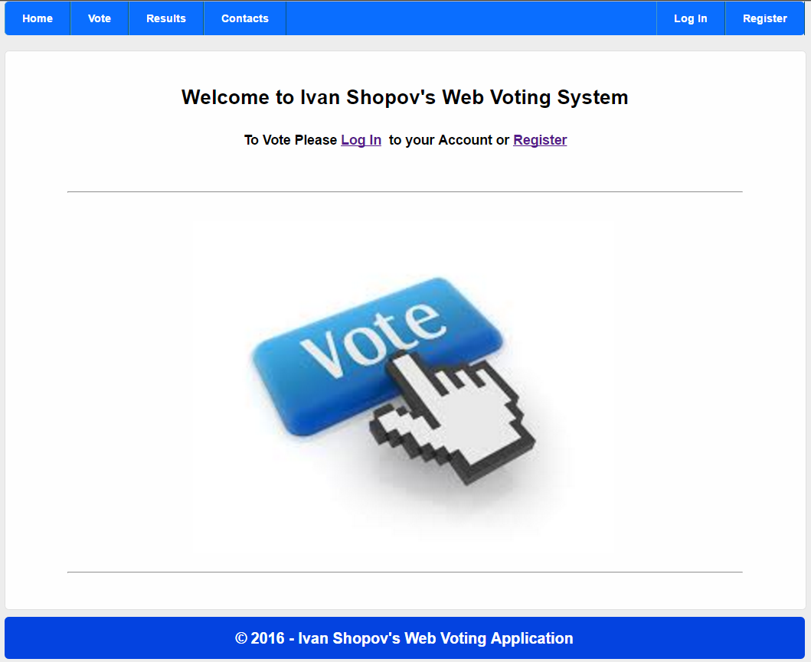
Реализация и тестване на Web приложението
Използвах за реализацията:
C#
ASP.NET Web Forms
SQL Server Database
Visual Studio 2015 Professional

Slide 14


Web Voting App
Demo

Slide 15
Web Voting App
Live demo

Slide 16
Source code
Click me

Slide 17
Благодаря Ви за вниманието!
Въпроси?

